Slide 1
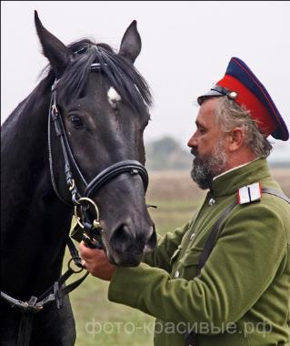
Презентация к занятию кружка «Традиционная культура кубанского казачества» на тему
Муниципальное бюджетное общеобразовательное учреждение основная общеобразовательная школа № 11 имени Героя Советского Союза Николая Кирилловича Пархоменко хутора Маевского муниципального образования Славянский район
«Казачий конь»
Подготовила:
Субботина Наталья Борисовна, учитель начальных классов

Slide 2
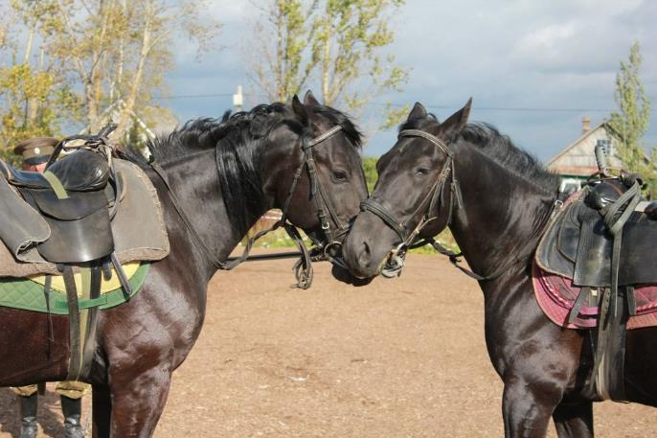
Тема: « Казачий конь»
Быть может, мы судьбу не выбираем,
И свыше дан огонь Души моей.
Прости, Господь, но мне не надо рая,
Если в раю не будет лошадей.

Slide 3
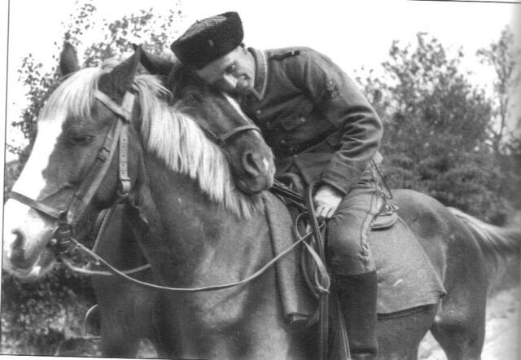
Народная мудрость
Казак дружбу соблюдает: в беде коня не покидает.
Не вини коня, вини дорогу.
Казак с конём и ночью и днём.
Коня и казака не разделяют, вместе живут и вместе умирают.

Slide 4
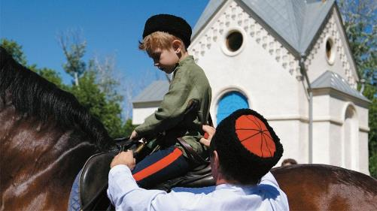
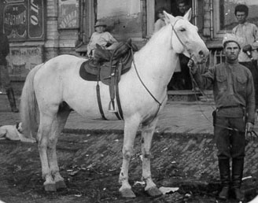
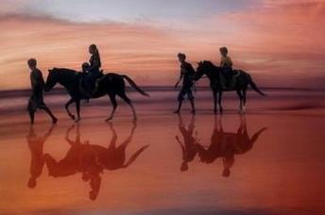
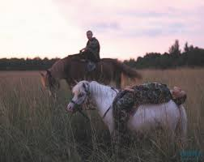
В 3 года казачата свободно сидели на лошади
Едва казачонку исполнялся 1 год, его вели к первому причастию. Впервые его одного сажали на коня, надевали на него отцовскую шашку, отец брал коня по уздцы и проводил его по двору.
В 10 лет - подростки могли гонять коней на водопой, запрячь и распрячь лошадь, пасти коней в ночном
В 12 лет они гарцевали на лошадях, ориентировались на местности, оказывали первую медицинскую помощь.

Slide 5
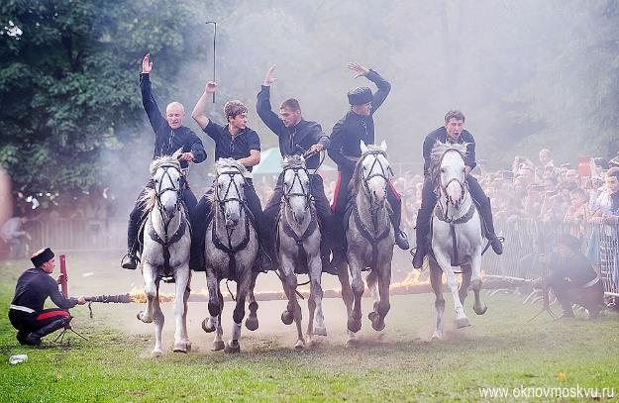
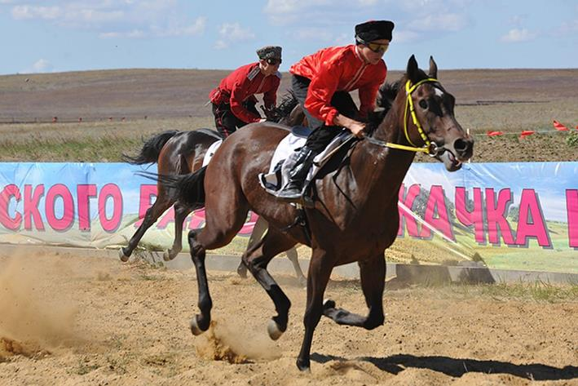
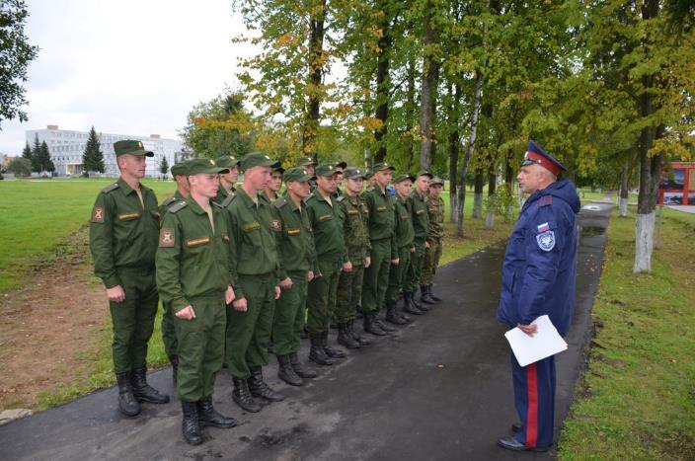
14-15 летние подростки могли преодолевать на скаку препятствия, рубить лозу, вести огонь
С 17 лет казак назывался малолетка. Он принимал участие в скачках, стрельбе в цель на скаку, рубке лазы и т.д.
С 18-летнего возраста начиналась служба казака.
В 19 лет – казак приводился к присяге на верность службе.

Slide 6
Аллюр- способ передвижения лошади.
Аллюр
естественный искусственный
Естественный аллюр :
Шаг- самый медленный. Скорость 4-6 км. Рысь- ускоренный аллюр. Скорость 45-48 км. Галоп – самый быстрый аллюр от 50 до 70 км.
Джигитовка-искусство управления конём. Первичная цель: выжить в бою.

Slide 7
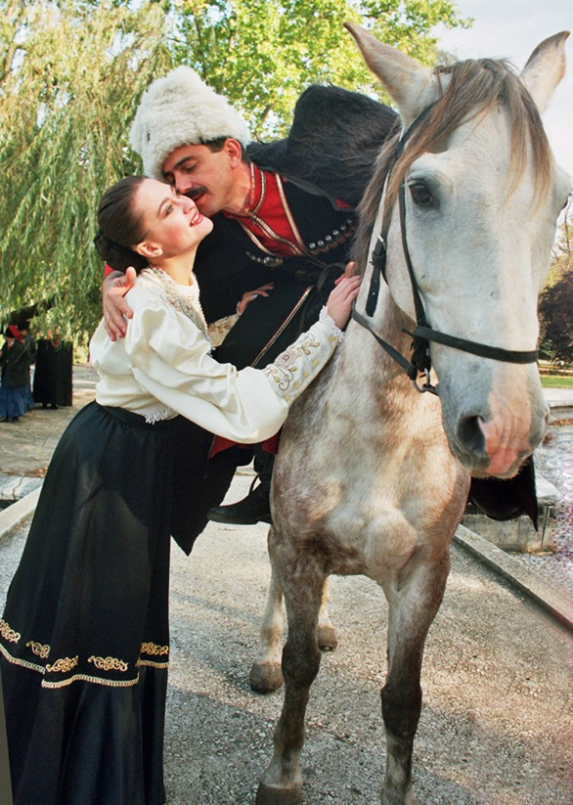
У кубанцев перед выездом из дома на войну коня казаку подводила жена, держа повод в подоле платья. Она вначале кланялась в ноги коню, чтобы уберег всадника, а затем родителям, чтобы непрестанно читали молитвы о спасении воина. По старому обычаю, она передавала повод, приговаривая: «На этом коне уезжаешь, казак, на этом коне и домой возвращайся с победой». Приняв повод, только после этого казак обнимал и целовал жену, детей, а нередко и внучат, садился в седло, снимал папаху, осенял себя крестным знамением, привставал на стремена, взглянув на свой курень, быстро уезжал к месту сбора. Тоже повторялось после возвращения казака с войны (боя) на свое подворье.

Slide 8
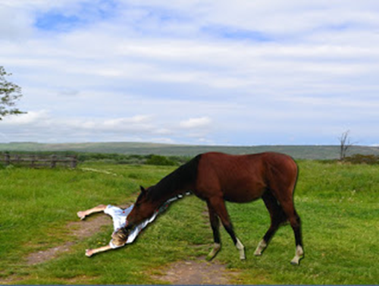
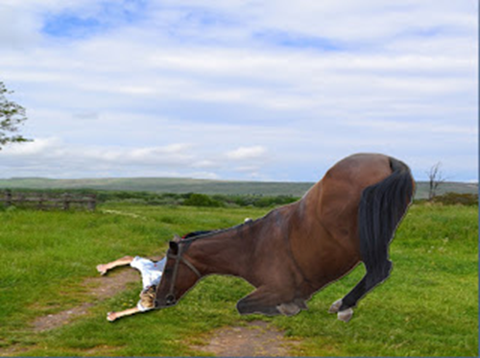
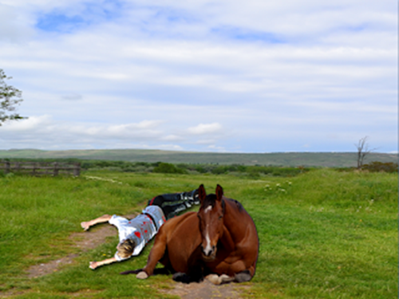
Если в бою казак был ранен и падал, то конь всегда останавливался, подходил к нему, трогал его лицо губами и, даже если не получал команды от хозяина, опускался рядом, чтобы раненый мог забраться на него хотя бы поперек седла. Так верный товарищ выносил казака из боя, спасая от неминуемой гибели. Если конь был ранен на поле боя, то казак его пристреливал, чтобы не мучился. У казаков такой обычай . Гибель боевого коня приравнивалась к гибели верного друга.

Slide 9
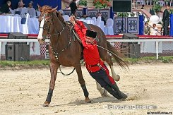
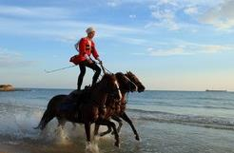
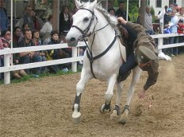
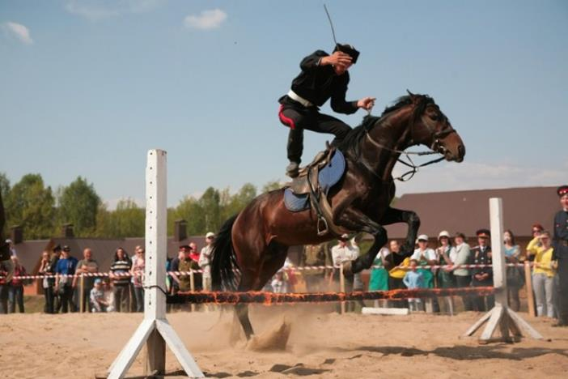

Slide 10
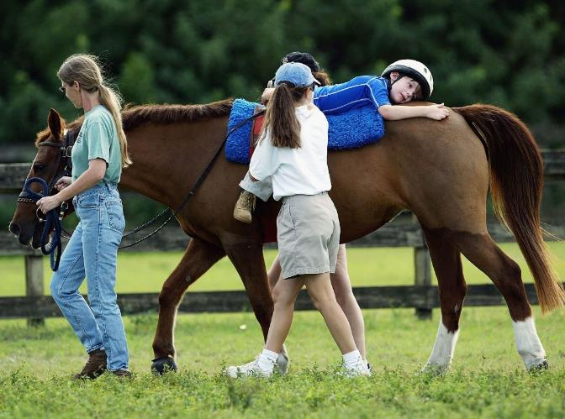
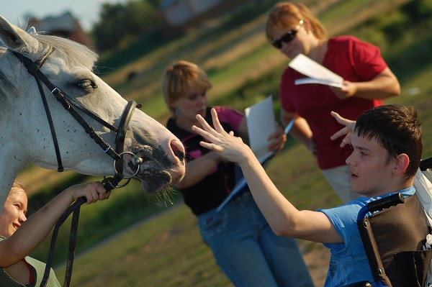
Иппотерапия – метод реабилитации с помощью лошади.
Лечебная верховая езда (иппотерапия - в переводе с греческого, "лечение лошадью") - Она необходима детям, у которых очень серьезные проблемы здоровья (зрение, слух, ДЦП, болезнь Дауна, не ходячие дети и др.)

Slide 11
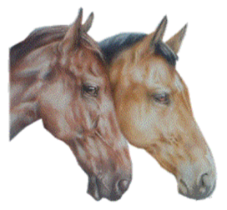
Викторина «Наш друг»
1. Аллюры — это виды естественных движений лошади. Назовите основные виды (Шаг, рысь, галоп)
2. Помещение для лошадей (Конюшня).
3. Длинные волосы на шее лошади (Грива).
4. Цвет шерсти у лошадей. (Масть).
5. Масть рыжей лошади с черным хвостом и гривой (Гнедая).
6. Какие породы лошадей вы знаете? (Ахалтекинская; кабардинская; арабская; терская; донская; владимирская; буденновская.)
7. Аллюр - это ход лошади. Выделяют шаг, рысь, галоп. Как называется аллюр, когда лошадь делает пробежку со скоростью 36-54 км/час? (Галоп).
8. Ремни, веревки для управления лошадью (Вожжи).
9. Общее название конного транспорта (Гужевой).
10. Наука о лошадях (Гиппология)
11. Лечебная верховая езда (Иппотерапия)

